Slide 1
González Raga & Asociados
Cuantificación y caracterización de la población de canes y felinos
y su forma de tenencia en Uruguay
Resultados del estudio
16 DE NOVIEMBRE DE 2023

Slide 2
Objetivos
Objetivos específicos planteados por INBA:
Cuantificar la población de perros y gatos de todo el país con dueño o persona que se haga cargo de su alimentación total o parcial
Sondear las formas de tenencia de los animales, incluyendo indicadores de tenencia responsable y tenencia irresponsable
Medir la percepción pública acerca de los problemas derivados de la sobrepoblación canina y la tenencia irresponsable
Evaluar cuál es el nivel de acuerdo frente a distintas medidas para disminuir la sobrepoblación de canes y minimizar sus consecuencias negativas
Determinar cuáles instituciones tienen responsabilidad en este tema según la visión del público
Evaluar las actitudes de la gente hacia actividades de entretenimiento y/o deportivas con equinos
2

Slide 3
Objetivos y metodología
Cuantificación de canes y felinos
Las condiciones de tenencia
La problemática de los perros sueltos
Actitudes hacia medidas para reducir el número de perros en Uruguay
Actitudes hacia actividades con equinos y el bienestar animal de todas las especies
Conclusiones

Slide 4
Para ello, CIFRA realizó una encuesta con las siguientes características técnicas:
Tamaño: 1.610 casos en todo el país, repartidos en 4 regiones definidas por el MGAP. Este tamaño muestral tiene un margen de error de de +/-2.45 puntos para un 95% de confianza para el conjunto de la muestra y de +/-4.9 puntos para cada región.
Muestra: Encuesta telefónica a adultos (mayores de 18 años) que actuaron como informantes de la tenencia de perros y gatos en el hogar y también como ciudadanos con opinión sobre la presencia de perros y gatos en la vía pública. Se aplicaron cuotas de sexo y edad, para reflejar su participación en el conjunto de la población adulta del país.
Cuestionario: El cuestionario se diseñó de común acuerdo con la contraparte del INBA. La duración promedio de cada encuesta fue de 18 minutos.
Fecha de relevamiento: El trabajo de campo se realizó entre el 14 de agosto y el 17 de setiembre de 2023
Metodología
4

Slide 5
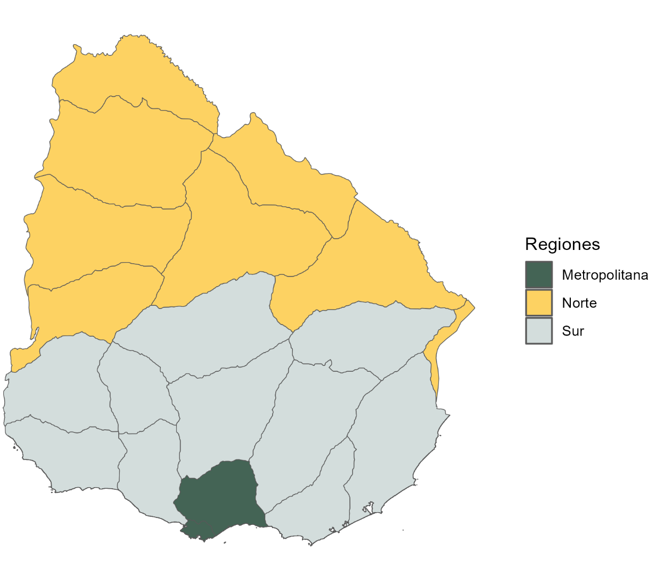
Región | Número de encuestas | % real de hogares
Metropolitana | 405 | 55,7%
Sur | 400 | 22,6%
Norte | 400 | 16,2%
Rural | 405 | 5,6%
Zonificación
5

Slide 6
Objetivos y metodología
Cuantificación de canes y felinos
Las condiciones de tenencia
La problemática de los perros sueltos
Actitudes hacia medidas para reducir el número de perros en Uruguay
Actitudes hacia actividades con equinos y el bienestar animal de todas las especies
Conclusiones

Slide 7
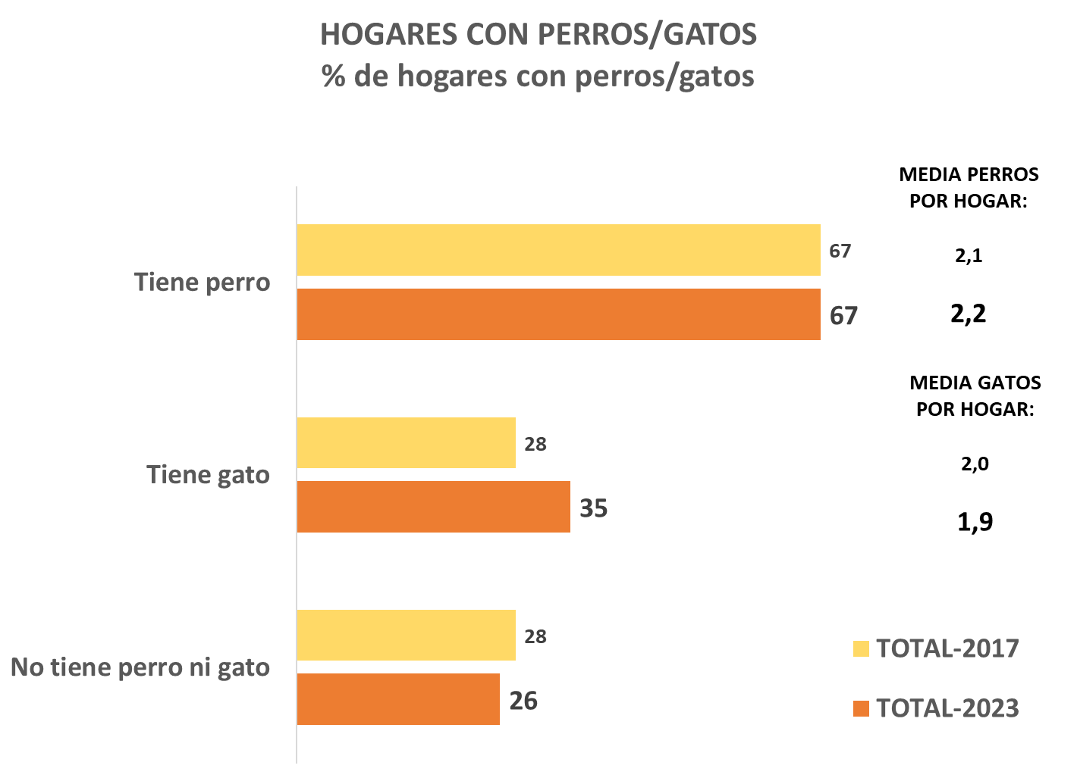
ENCUESTA A ADULTOS EN TODO EL PAÍS – N=1610
Notes:
MENSAJE 1: La población de perros con tenedor se incrementó levemente respecto a 2017, y la población de gatos se incrementó más.
La media de perros y de gatos por hogar no varió en ninguna de las dos especies.

Slide 8
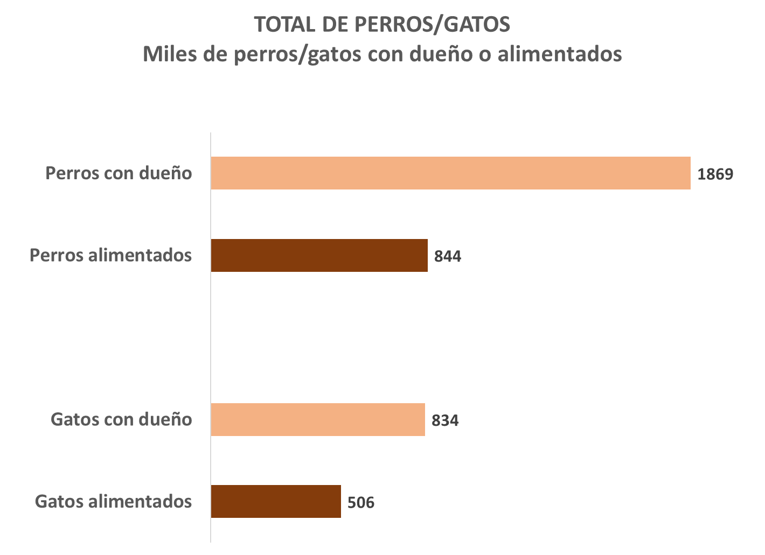
*
El mismo perro/gato puede ser alimentado por 1, 2, 3, 4, x hogares.
*Es imposible saber si los perros/gatos que no son propios sino sólo alimentados en el hogar están contados más de una vez. El mismo animal podría recibir alimento en más de un hogar
ENCUESTA A ADULTOS EN TODO EL PAÍS – N=1610
Notes:
Si un mismo perro fuera alimentado por 3 hogares, habría 280 mil perros en la calle.
Si un mismo perro fuera alimentado por 4 hogares, habría 200 mil perros en la calle.

Slide 9
Objetivos y metodología
Cuantificación de canes y felinos
Las condiciones de tenencia
La problemática de los perros sueltos
Actitudes hacia medidas para reducir el número de perros en Uruguay
Actitudes hacia actividades con equinos y el bienestar animal de todas las especies
Conclusiones

Slide 10
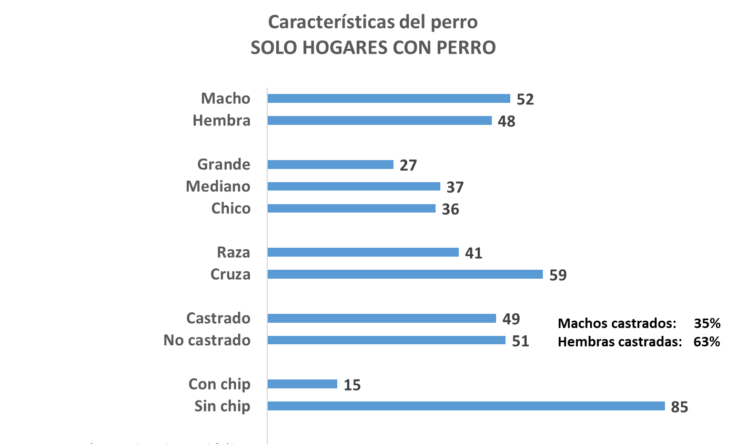
ADULTOS CON PERRO EN TODO EL PAÍS – N=1126
Notes:
La mitad de los perros con dueño están castrados, pero solo el 15% chipeados.

Slide 11
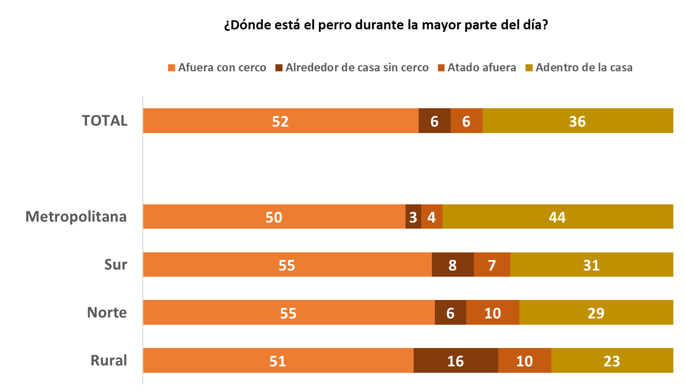
CONDICIONES DE TENENCIA DEL PERRO:
LUGAR DE PERMANENCIA DURANTE EL DÍA
67% DE LOS HOGARES TIENEN PERRO
2,2 PERROS POR HOGAR
112 MIL PERROS CON DUEÑO QUE ESTÁN SUELTOS
ADULTOS CON PERRO EN TODO EL PAÍS – N=1126
Notes:
El 6% de los perros que tienen dueño están sin contener; en el medio rural son el 16%:
67% DE LOS HOGARES TIENEN PERRO
112 MIL PERROS CON DUEÑO ESTÁN SUELTOS. ESTOS ANIMALES PUEDEN SER PARTE DE LOS ESTIMADOS QUE ESTÁN EN LA CALLE Y ALIMENTAN OTRAS PERSONAS. LA MITAD DE LOS QUE ESTIMAMOS ESTÁN EN LA CALLE SEGÚN DIAPO QUE MUESTRA “PERROS Y GATOS ALIMENTADOS”, PODRÍAN TENER DUEÑO IRRESPONSABLE.

Slide 12
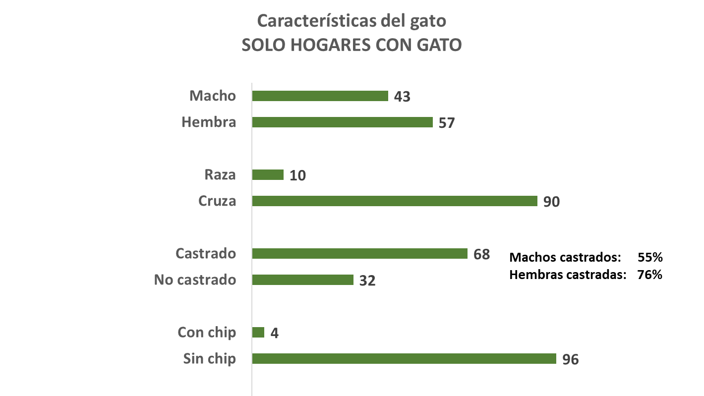
ADULTOS CON GATO EN TODO EL PAÍS – N=529
Notes:
Más proporción de gatos castrados en comparación con perros, pero solo un 4% chipeados.

Slide 13
Objetivos y metodología
Cuantificación de canes y felinos
Las condiciones de tenencia
La problemática de los perros sueltos
Actitudes hacia medidas para reducir el número de perros en Uruguay
Actitudes hacia actividades con equinos y el bienestar animal de todas las especies
Conclusiones

Slide 14
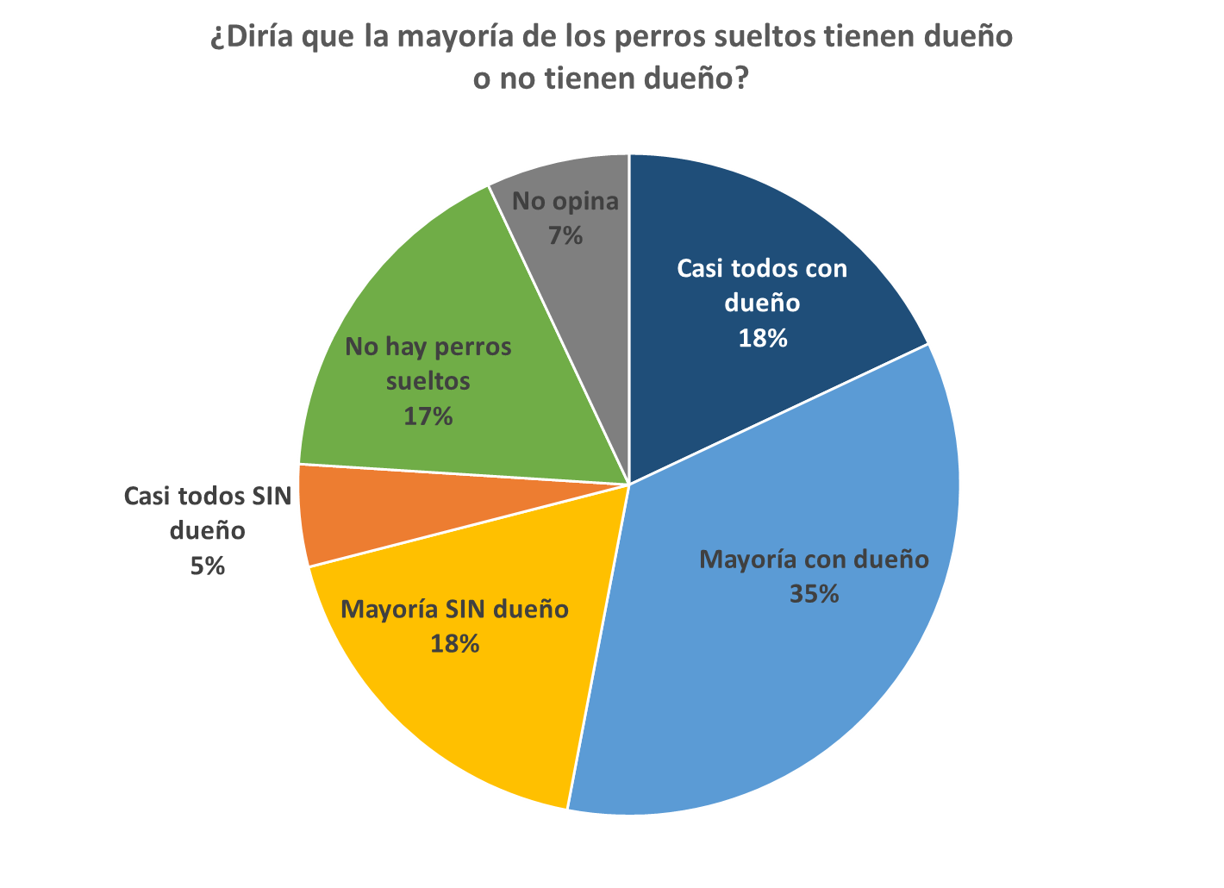
PERCEPCION SOBRE TENENCIA IRRESPONSABLE DE PERROS EN SU ZONA
ENCUESTA A ADULTOS EN TODO EL PAÍS – N=1610
Notes:
Este dato reafirma lo planteado antes. Más del 50% de la gente piensa que la mayoría de los perros que andan solos en la vía pública tienen dueño. Sólo el 17% no ve perros sueltos.

Slide 15
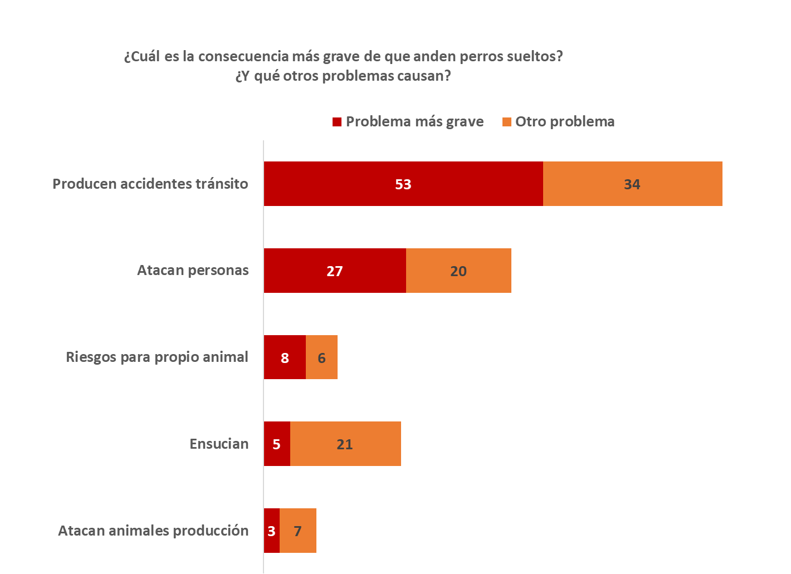
CONSECUENCIAS DE QUE ANDEN PERROS SUELTOS
ENCUESTA A ADULTOS EN TODO EL PAÍS – N=1610
Notes:
Hay dos consecuencias graves de los perros sueltos según la población: accidentes de tránsito y ataques a personas.
LOS PERROS SUELTOS SON S UN TEMA DE SALUD PÚBLICA Y CONVIVENCIA CIUDADANA

Slide 16
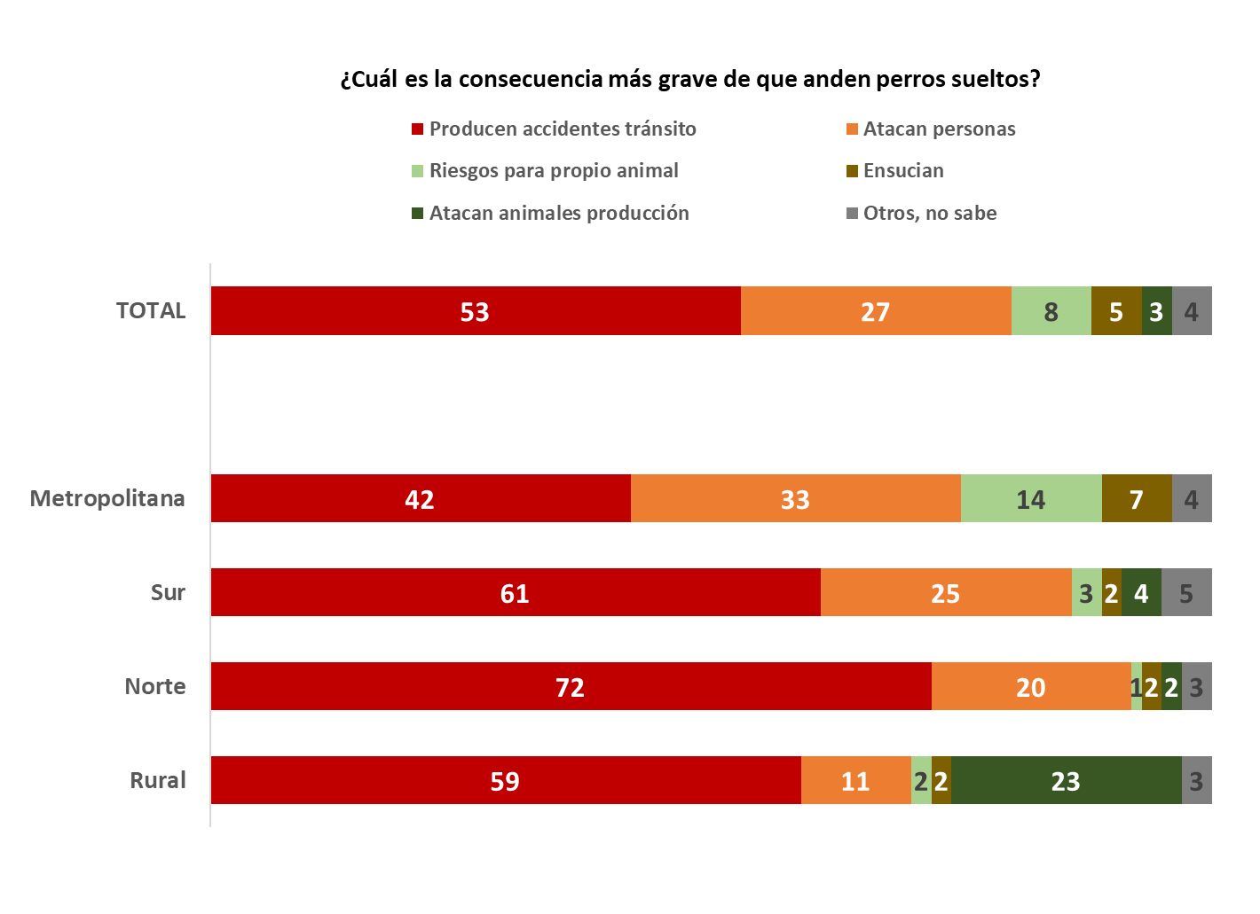
CONSECUENCIA MAS GRAVE DE QUE ANDEN PERROS SUELTOS
ENCUESTA A ADULTOS EN TODO EL PAÍS – N=1610
Notes:
Un 3% considera que el problema más grande es que los perros atacan a los animales de producción. En el medio rural crece al 23%, pero incluso entre los productores la gran mayoría considera más graves los accidentes de tránsito y las mordeduras a personas.

Slide 17
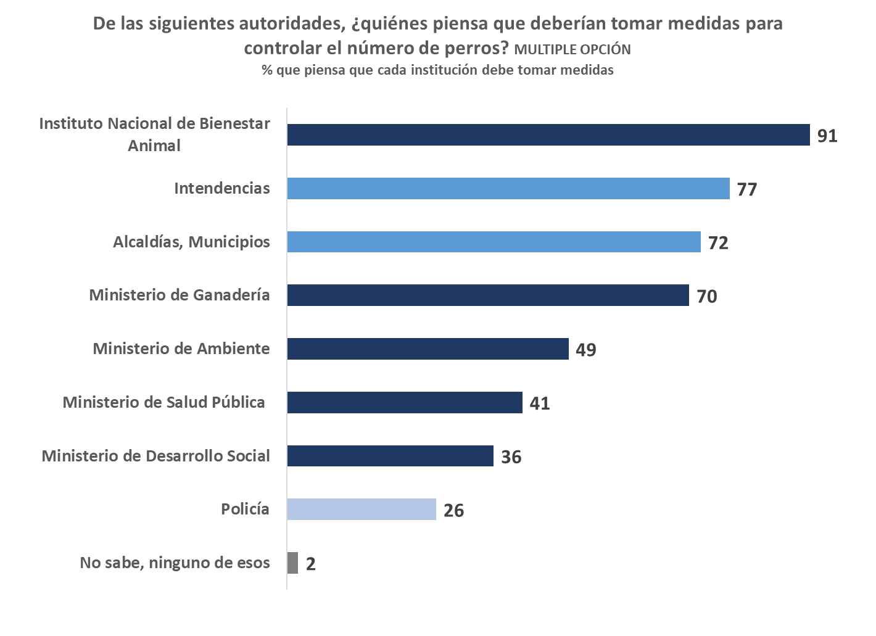
INSTITUCIONES RESPONSABLES DE TOMAR MEDIDAS PARA REDUCIR NÚMERO DE PERROS
ENCUESTA A ADULTOS EN TODO EL PAÍS – N=1610
Notes:
Las autoridades que se perciben como responsables de tomar medidas para reducir el número de perros son el INBA, las autoridades departamentales y locales y el MGAP. También muchos consideran que deben participar el Ministerio de Ambiente, el de Salud Pública, el de Desarrollo Social y la policía. Todos ellos (menos el MIDES) integran la directiva del INBA, aunque seguramente eso no es conocido por la población.

Slide 18
Objetivos y metodología
Cuantificación de canes y felinos
Las condiciones de tenencia
La problemática de los perros sueltos
Actitudes hacia medidas para reducir el número de perros en Uruguay
Actitudes hacia actividades con equinos y el bienestar animal de todas las especies
Conclusiones

Slide 19
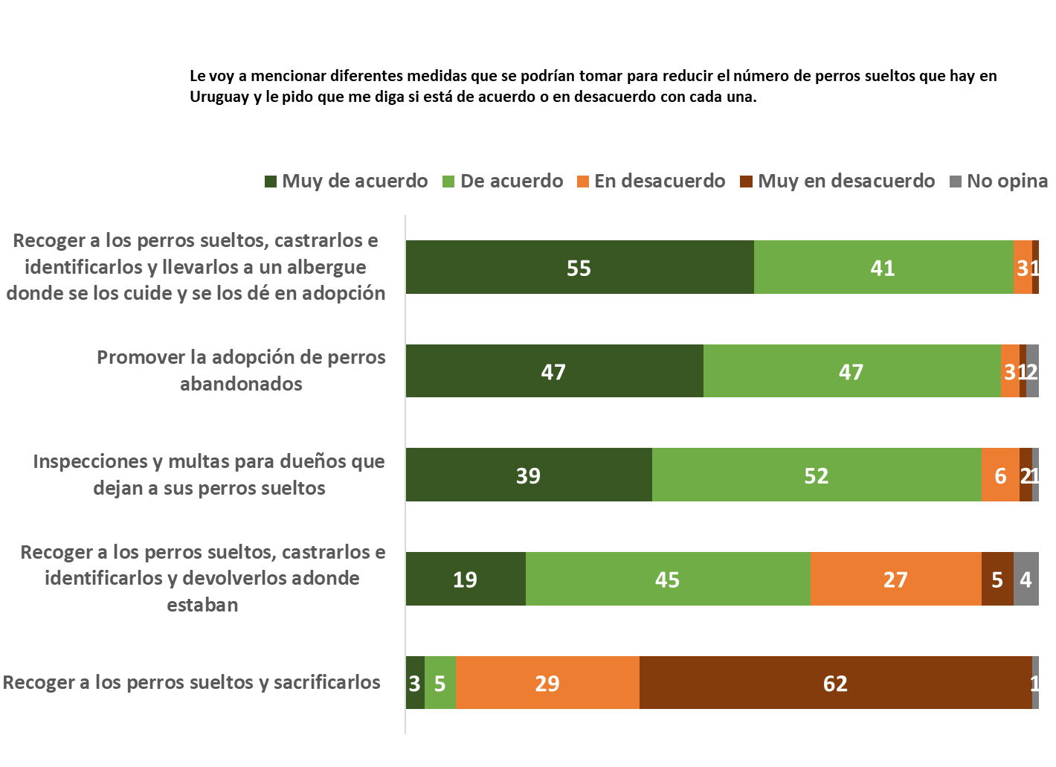
ACTITUD HACIA MEDIDAS PARA REDUCIR NÚMERO DE PERROS SUELTOS
ENCUESTA A ADULTOS EN TODO EL PAÍS – N=1610
Notes:
La única medida que la gran mayoría de la población NO aprueba es el sacrificio de animales como política.

Slide 20
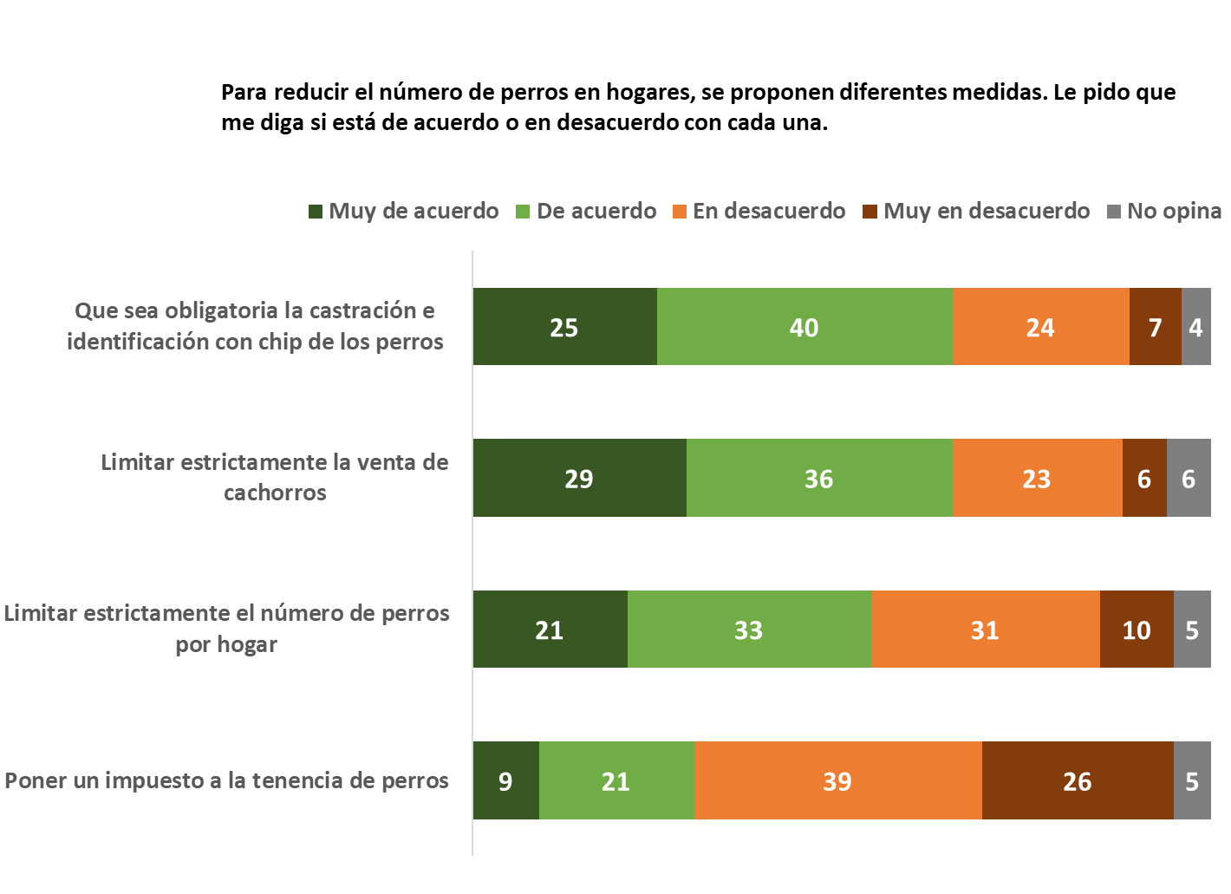
ACTITUD HACIA MEDIDAS PARA REDUCIR NÚMERO DE PERROS EN HOGARES
ENCUESTA A ADULTOS EN TODO EL PAÍS – N=1610
Notes:
Acuerdo del uruguayo con la obligatoriedad de castrar y chipear, alto % de acuerdo con limitar la venta de cachorros, con limitar el número de perros por hogar y hasta un 30% está de acuerdo con poner un impuesto a la tenencia.

Slide 21
Objetivos y metodología
Cuantificación de canes y felinos
Las condiciones de tenencia
La problemática de los perros sueltos
Actitudes hacia medidas para reducir el número de perros en Uruguay
Actitudes hacia actividades con equinos y el bienestar animal de todas las especies
Conclusiones

Slide 22
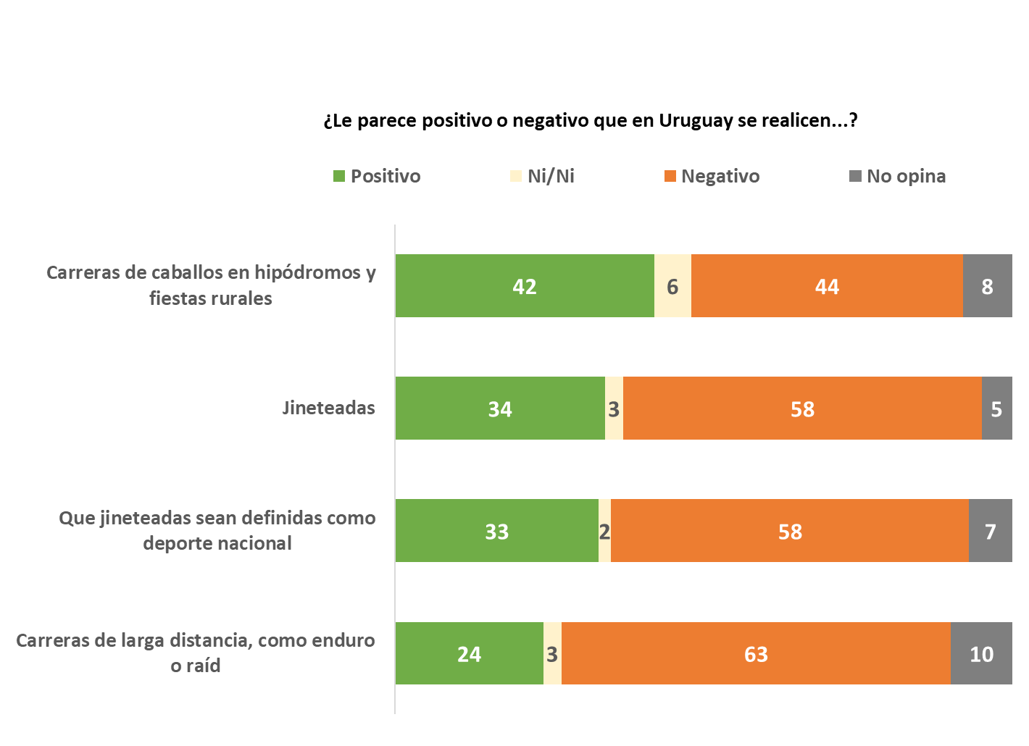
ACTITUD HACIA LA REALIZACIÓN DE ACTIVIDADES CON EQUINOS
ENCUESTA A ADULTOS EN TODO EL PAÍS – N=1610
Notes:
Desaprobación de actividades con equinos, particularmente las de larga duración.

Slide 23
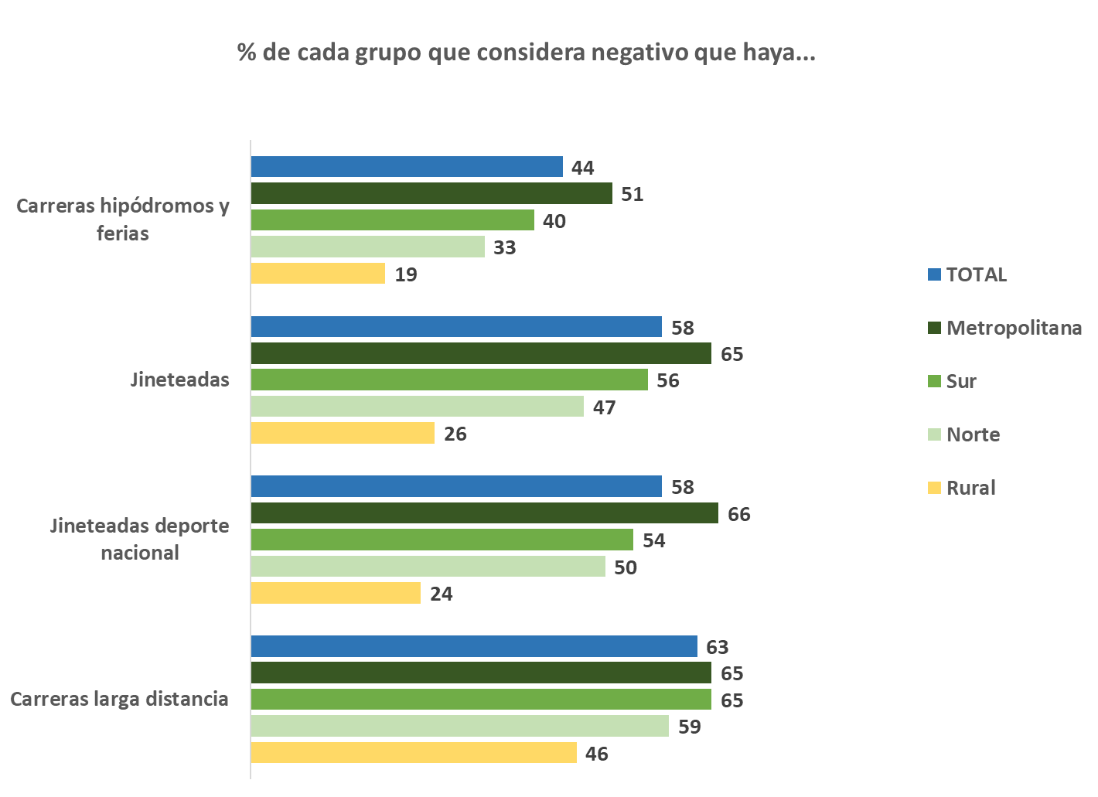
DESACUERDO CON LA REALIZACIÓN DE ACTIVIDADES CON EQUINOS
SEGÚN ÁREA
ENCUESTA A ADULTOS EN TODO EL PAÍS – N=1610
Notes:
Este rechazo es menor en el área rural pero aún en el área rural casi la mitad rechaza las carreras de larga duración (raid).

Slide 24
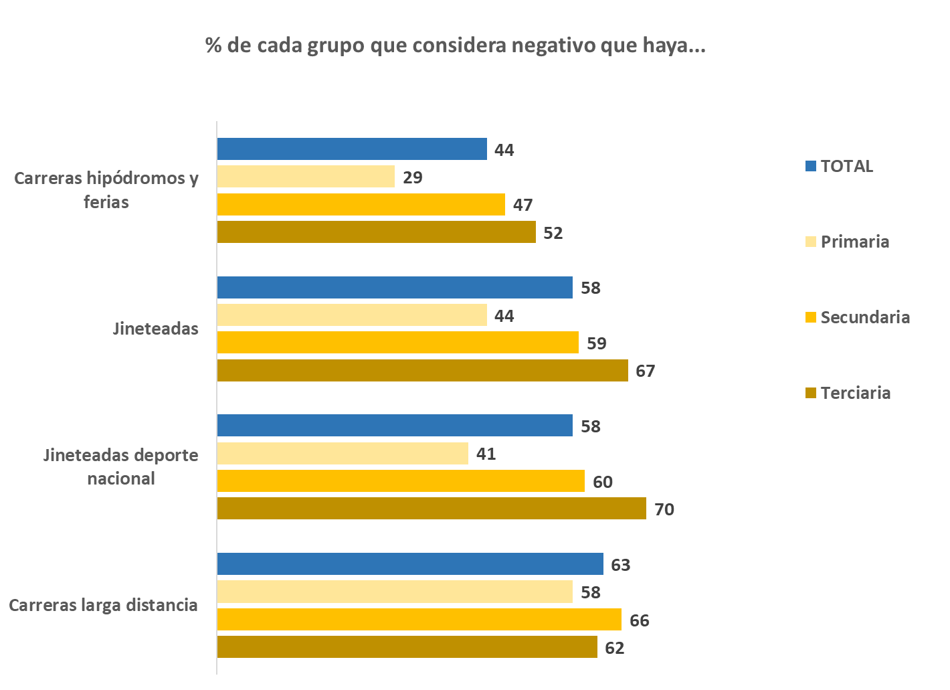
DESACUERDO CON LA REALIZACIÓN DE ACTIVIDADES CON EQUINOS
SEGÚN NIVEL EDUCATIVO
ENCUESTA A ADULTOS EN TODO EL PAÍS – N=1610
Notes:
EL % de rechazo es mayor en jóvenes, en ciudadanos de mayor nivel educativo y entre las mujeres.

Slide 25
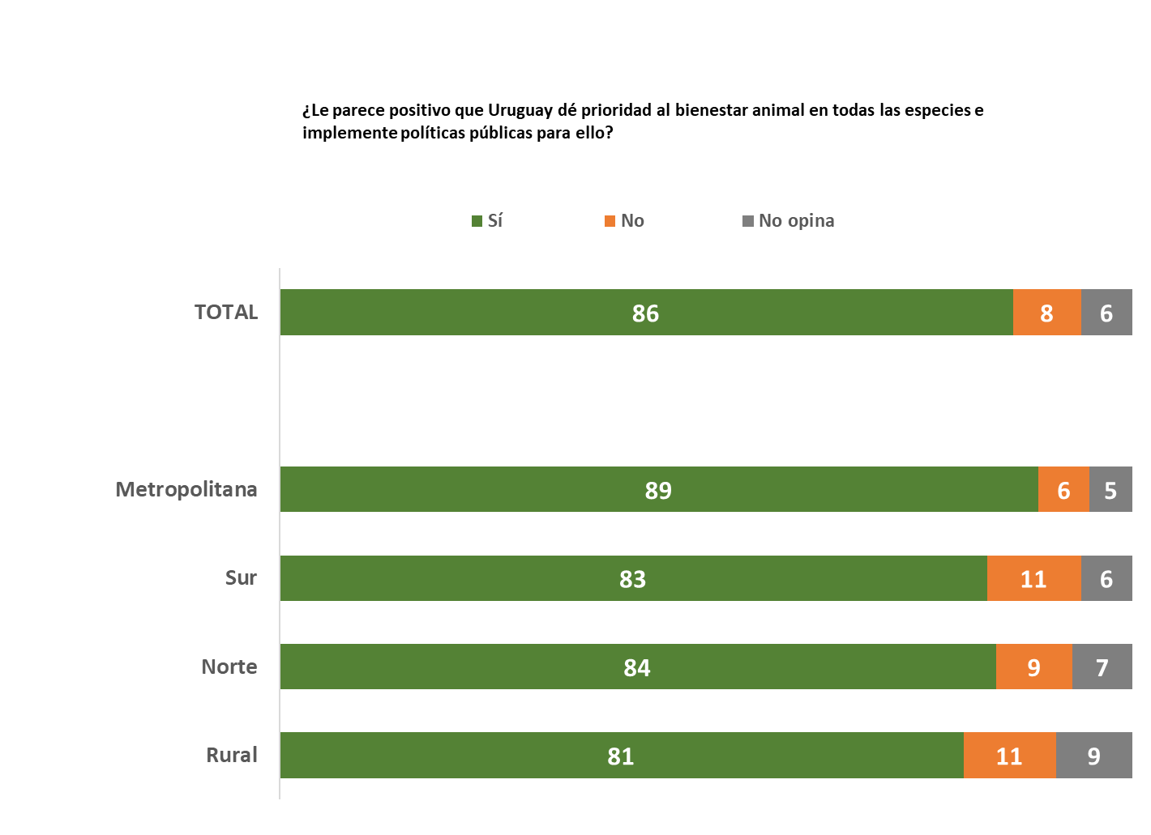
ACTITUD HACIA LA IMPLEMENTACIÓN DE POLÍTICAS PÚBLICAS
SOBRE BIENESTAR ANIMAL EN TODAS LAS ESPECIES
ENCUESTA A ADULTOS EN TODO EL PAÍS – N=1610
Notes:
ESTE SLIDE ES SUPER VALIOSO PORQUE PONE DE MANIFIESTO LA ACEPTACIÓNDE LA CIUDADANÍA DE QUE EL ESTADO HAYA IMPLEMENTADO ESTA POLÍTICA PÚBLICA PARA TOAS LAS ESPECIES Y ACTIVIDADES (ENTRETENIMIENTO, PRODUCCIÓN, COMPAÑÍA). RESALTAR QUE ES EN TODAS LAS ESPECIES NO SOLO EN PERROS Y GATOS Y QUE ES EN TODAS LAS REGIONES DEL PAÍS.
Y EL COMPROMISO ES AÚN MAYOR PORQUE CUANDOS SE DISCRIMINA POR EDAD Y POR NIVEL EDUCATIVO ESTAMOS EN EL 91-93% DE ACUERDO. ES EL URUGUAY DEL FUTURO. NO HAY VUELTA ATRÁS.

Slide 26
Objetivos y metodología
Cuantificación de canes y felinos
Las condiciones de tenencia
La problemática de los perros sueltos
Actitudes hacia medidas para reducir el número de perros en Uruguay
Actitudes hacia actividades con equinos y el bienestar animal de todas las especies
Conclusiones

Slide 27
CONCLUSIONES
Leve incremento del promedio de perros por hogar y se mantiene la proporción de hogares con perros
Leve descenso del promedio de gatos por hogar, pero aumento más importante del número de hogares con al menos un gato
Bajo % de perros chipeados y muy bajo % de felinos chipeados
Alto número de perros en vía pública (con y sin tenedor)
Aceptación de las políticas que está ejecutando INBA para controlar la sobrepoblación canina y sus consecuencias negativas, incluso la obligatoriedad de castrar y chipear y la restricción y fiscalización de la venta
Las principales consecuencias negativas de la sobrepoblación y la tenencia irresponsable de perros son de salud pública y convivencia social (accidentes y mordeduras a personas)
Los principales responsables de tomar medidas son el INBA y los gobiernos departamentales, y muchos también consideran que otras instituciones del Estado deben participar
La enorme mayoría de la población se opone al sacrificio de perros como herramienta de control de la sobrepoblación
La mayoría también desaprueba las actividades de entretenimiento con equinos, especialmente actividades de larga distancia y jineteadas
Casi 9 de cada 10 piensan que el Estado debe implementar políticas públicas para garantizar el bienestar animal de todas las especies.
ENCUESTA A ADULTOS EN TODO EL PAÍS – N=1610

